Slide 1
INFORME DE ACCIONES REALIZADAS
EN EL MES DE DICIEMBRE 2014
LIC. FÉLIX CÉSAR SALINAS MORALES
SECRETARIO DE DESARROLLO SOCIAL MUNICIPAL

Slide 2
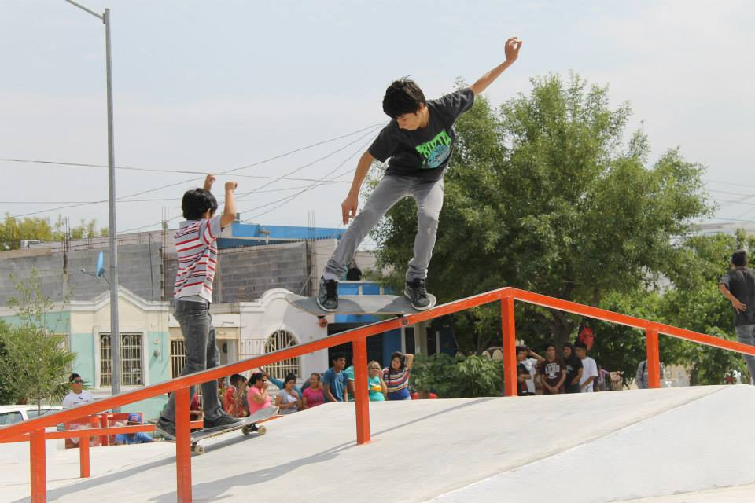
SECRETARÍA DE DESARROLLO SOCIAL
INSTITUTO DE LA JUVENTUD
Clases de Skate - Todo el mes de diciembre
Las clases se llevan a cabo en el Skatepark de la Colonia Sta. Lucia los días jueves y viernes de 4:00 pm a 6:00 pm.
En las clases de Skate tenemos un aproximado de 50 jóvenes tomando las clases.
ACCIONES DE DICIEMBRE

Slide 3
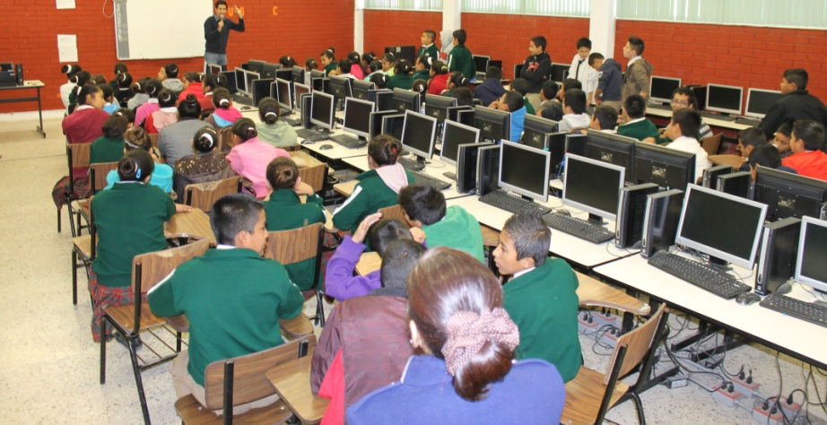
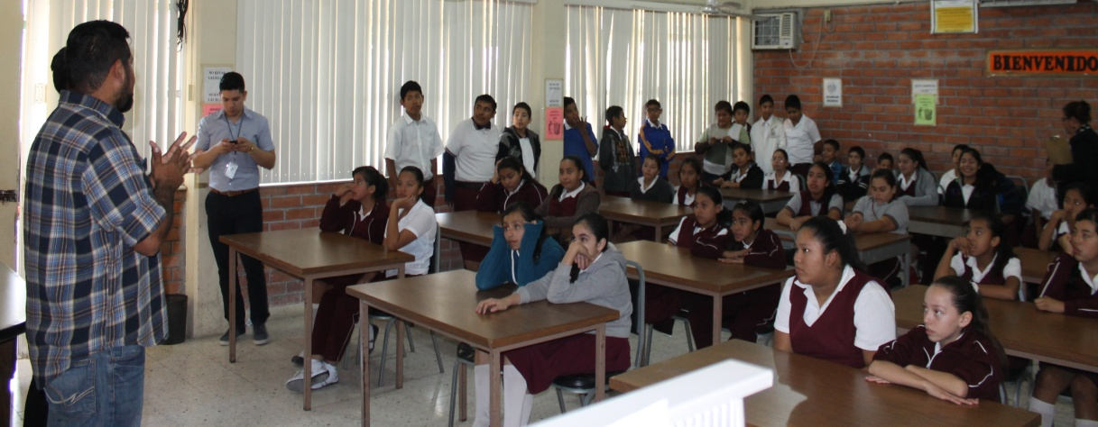
SECRETARÍA DE DESARROLLO SOCIAL
INSTITUTO DE LA JUVENTUD
Secundarias visitadas en el mes de Diciembre del 2014:
Se visitaron las Escuelas Secundarias Nº 1 “Astolfo Maldonado” , Sec. Tec. Nº 97,
Sec. Nº 6 “Historiadores”, Sec. Nº 3 “Ciro Meza Tejeda”, Sec. Nº 93 “Mariano Abasolo”, Sec. Nº 117 “Mariano Abasolo”, Sec. Nº 8, Sec. Tec. Nº 85, Sec. Nº 118 “Francisco Goitia". En donde se impartieron platicas contra adicciones, embarazo prematuro, sexualidad.
ACCIONES DE DICIEMBRE

Slide 4
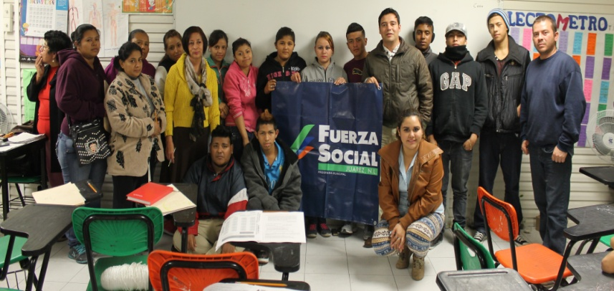
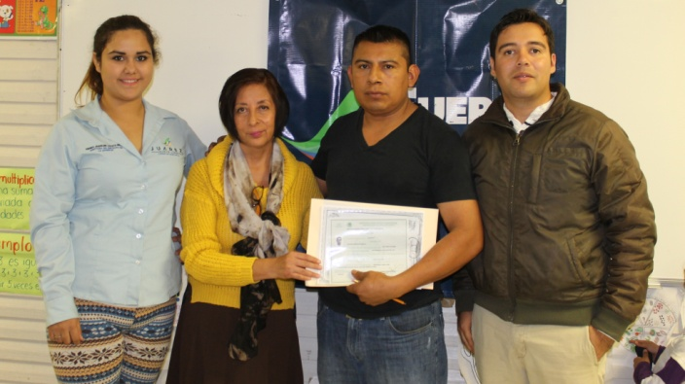
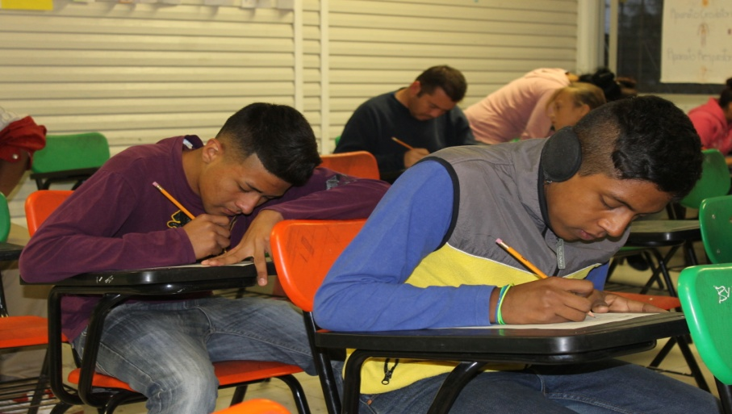
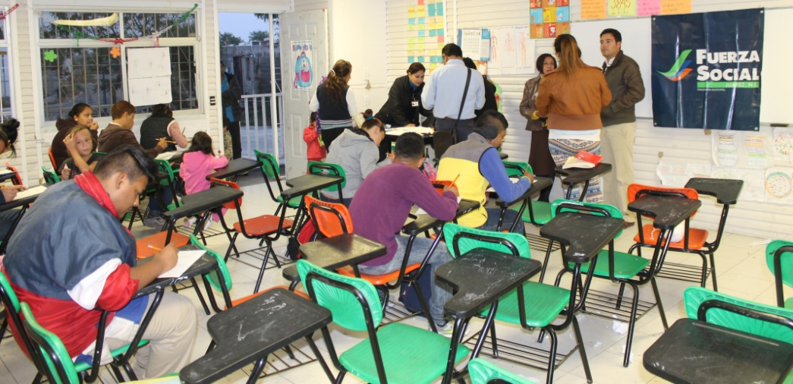
SECRETARÍA DE DESARROLLO SOCIAL
INSTITUTO DE LA JUVENTUD
El 10 de diciembre se llevo a cabo la aplicación de exámenes y entrega de certificados de secundaria
ACCIONES DE DICIEMBRE

Slide 5
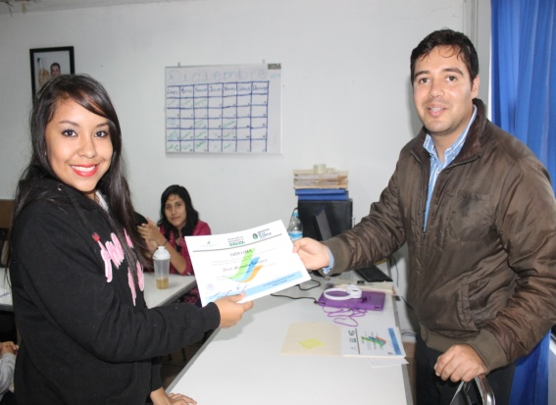
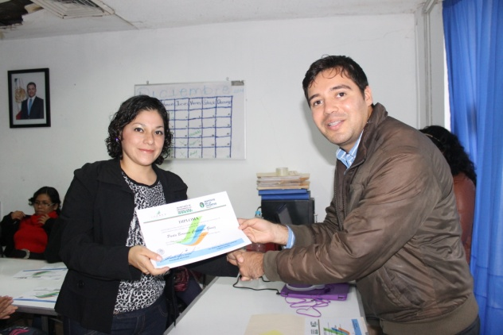
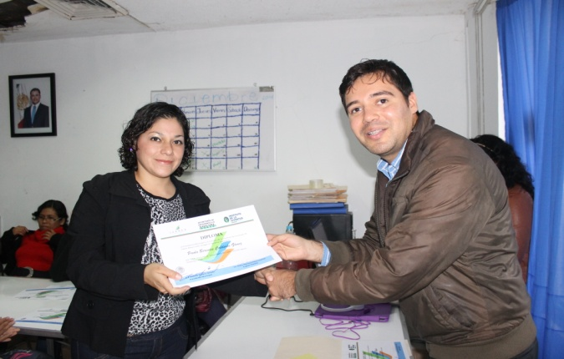
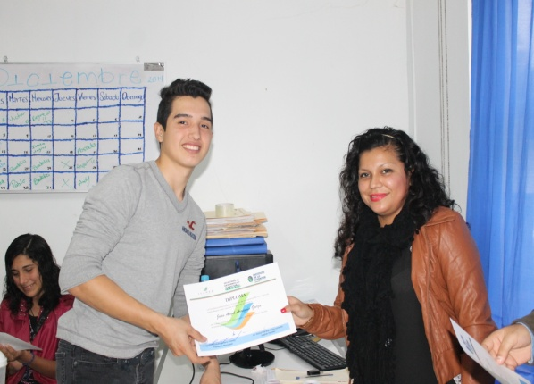
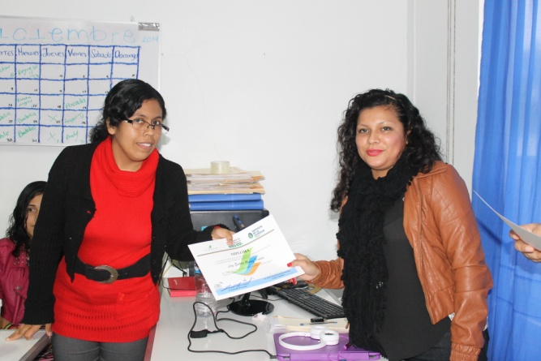
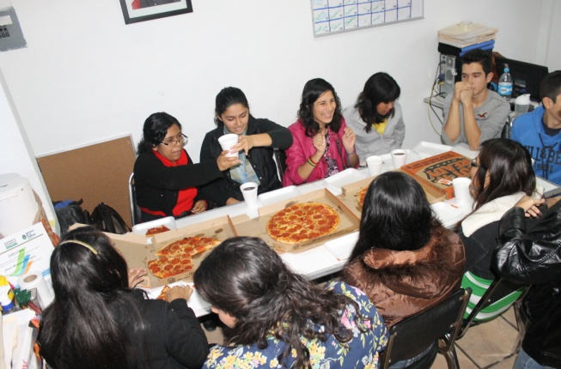
SECRETARÍA DE DESARROLLO SOCIAL
INSTITUTO DE LA JUVENTUD
El día 17 de diciembre se llevo a cabo la entrega de Diplomas de curso de Ingles básico y convivio con los estudiantes
ACCIONES DE DICIEMBRE

Slide 6
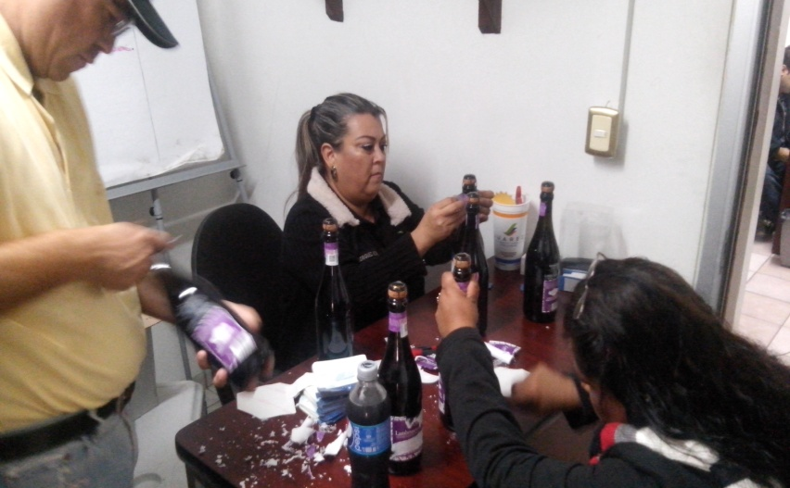
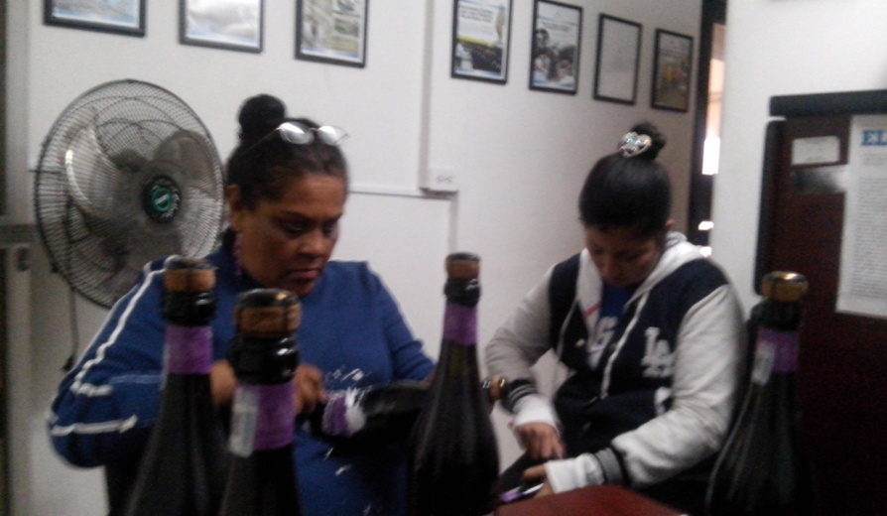
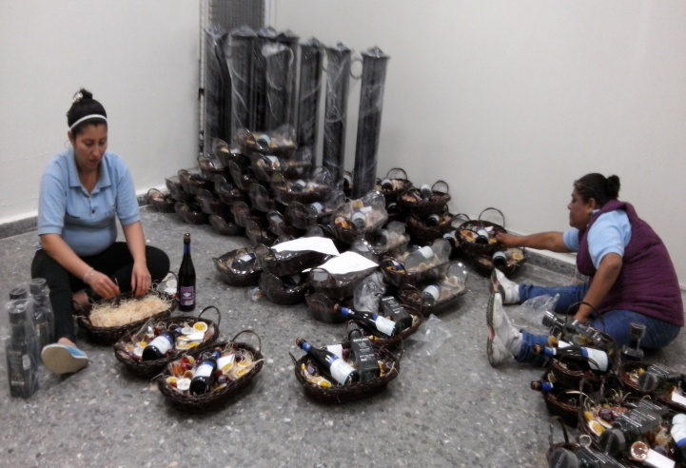
ETIQUETA DE BOTELLAS Y ELABORACIÓN DE CANASTAS
Se apoyó a la Oficina Ejecutiva con la calca de etiquetas en las botellas de vino tinto y en la elaboración de canastas navideñas.
SECRETARÍA DE DESARROLLO SOCIAL
DIRECCIÓN DE RECREACION Y EVENTOS
ACCIONES DE DICIEMBRE

Slide 7
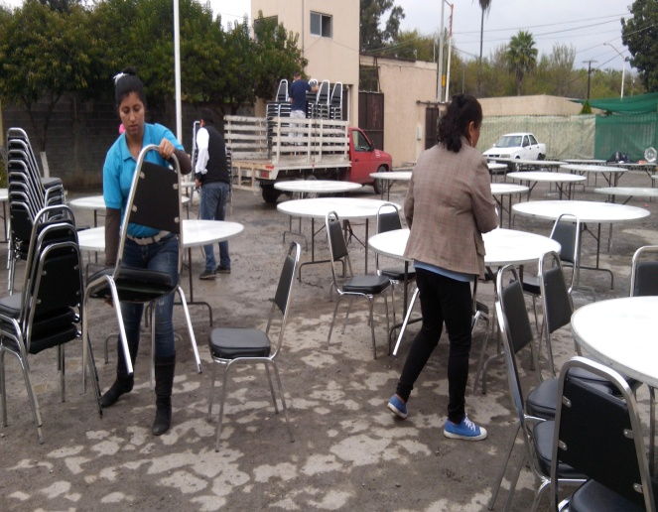
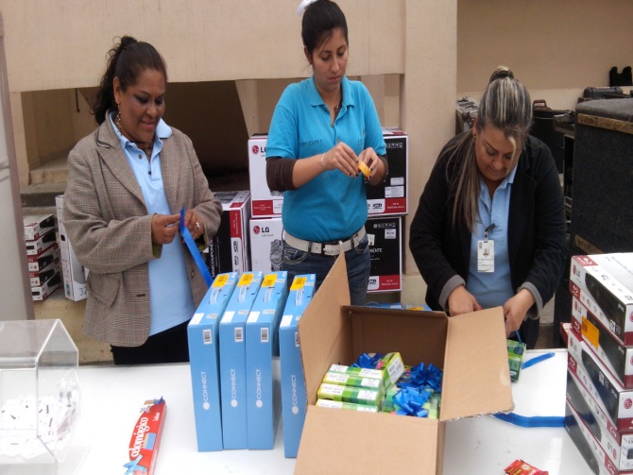
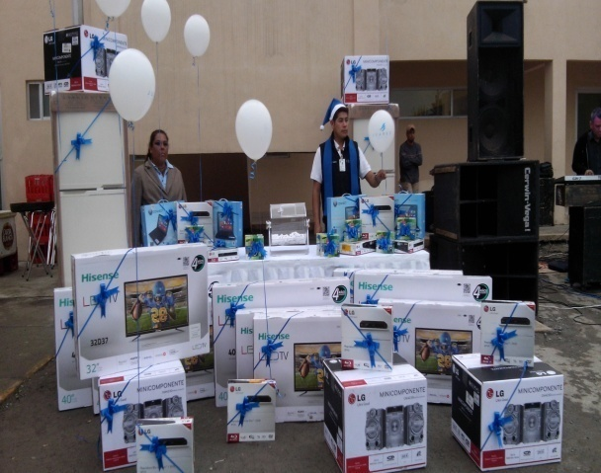
SECRETARÍA DE DESARROLLO SOCIAL
DIRECCIÓN DE RECREACION Y EVENTOS
POSADA DE SEGURIDAD PÚBLICA Y SERVICIOS PÚBLICOS
Se brindó el apoyo a la Ejecutiva con la organización de la Posada
Navideña de Seguridad Pública y Servicios Públicos.
ACCIONES DE DICIEMBRE

Slide 8
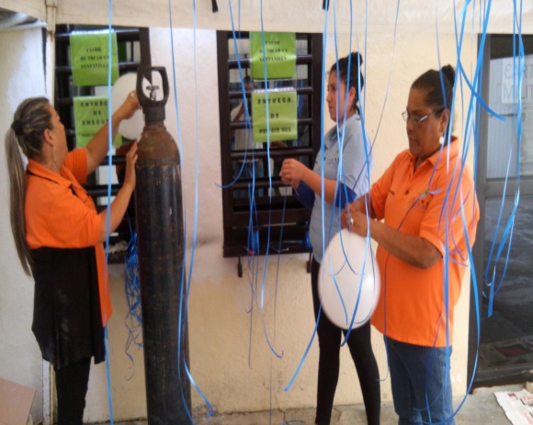
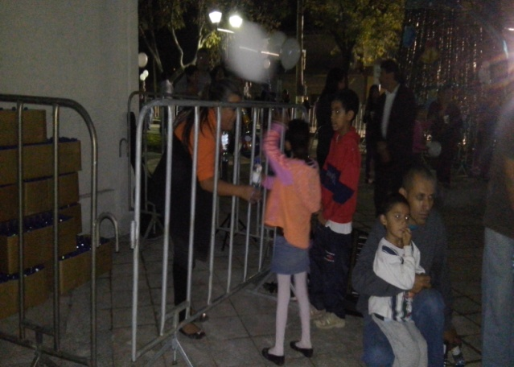
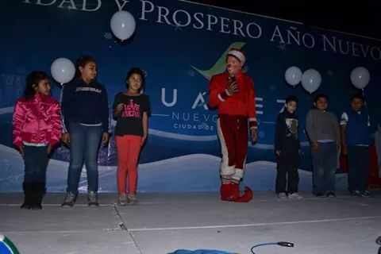
DESFILE NAVIDEÑO Y ENCENDIDO DEL PINO
Se apoyó a la Ejecutiva inflando 800 globos con helio, entrega de boletos y de agua a los asistentes, y la conducción del Evento.
SECRETARÍA DE DESARROLLO SOCIAL
DIRECCIÓN DE RECREACION Y EVENTOS
ACCIONES DE DICIEMBRE

Slide 9
Compromisos para Enero 2015
DIRECCIÓN DE RECREACION Y EVENTOS
ACCIONES A REALIZAR PARA EL MES DE ENERO
1.- TALLER DE EDUCACIÓN AMBIENTAL Y CULTURA DEL RECICLADO.
2.- APOYAR EN TODOS LOS PROGRAMAS DE FUERZA SOCIAL.
3.- DAR APOYO EN LOS EVENTOS DE LAS DIFERENTES SECRETARÍAS.
SECRETARÍA DE DESARROLLO SOCIAL

Slide 10
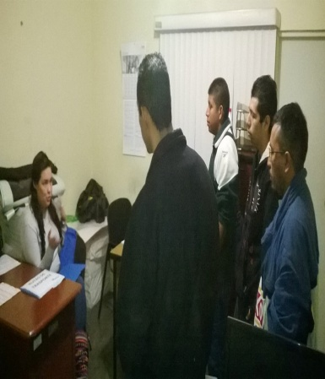
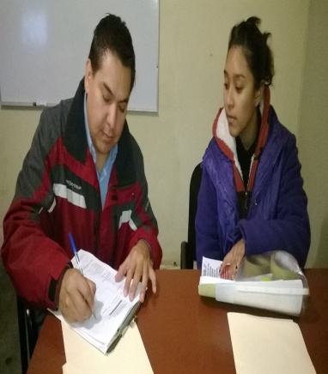
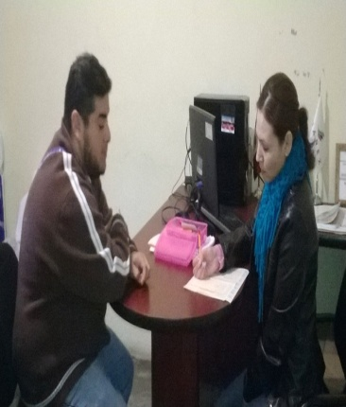
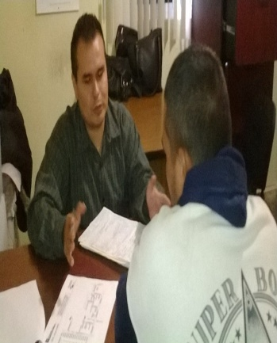
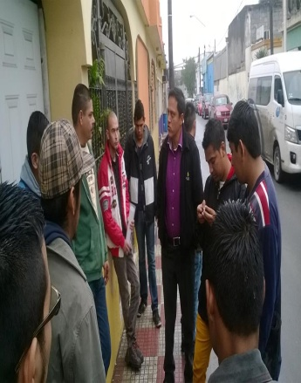
SECRETARÍA DE DESARROLLO SOCIAL
DIRECCION DE CONCERTACIÓN SOCIAL
Bolsa de trabajo
La coordinación de Bolsa de Trabajo atendió en promedio a 10 personas diarias quienes acudieron a estas oficinas para solicitar empleo en alguna del las 247 empresas que ofrecen sus vacantes a la dependencia a las que fueron canalizados
PERSONAS ATENDIDAS | PROBABLES CONTRATADOS | TOTAL DE EMPRESAS | PENDIENTES POR COLOCAR
303 | 200 (EL 30% DE LOS ATENDIDOS) | 247 | 103
ACCIONES DE DICIEMBRE

Slide 11
Planear La Próxima Feria de Empleo Para el mes de Febrero
Buscar nuevos programas de Asistencia Social y dar continuidad a los ya existentes
Brindar apoyo a las diferentes brigadas organizadas por las dependencias de la Secretaría
Seguir dando seguimiento al programa de Actas de Nacimiento y Matrimonios Colectivos
Compromisos para Enero 2015
DIRECCIÓN DE CONCERTACIÓN SOCIAL
SECRETARÍA DE DESARROLLO SOCIAL

Slide 12
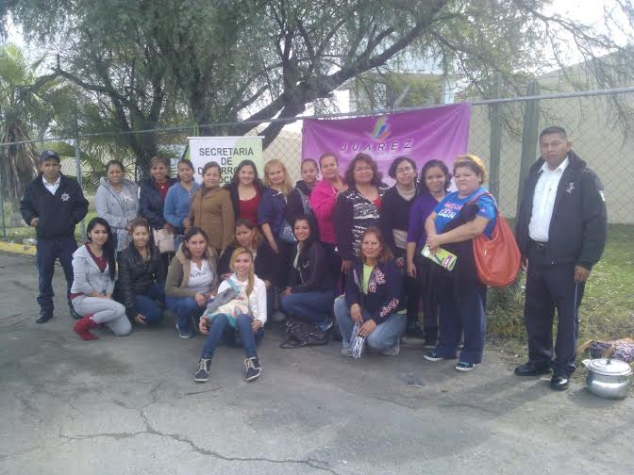
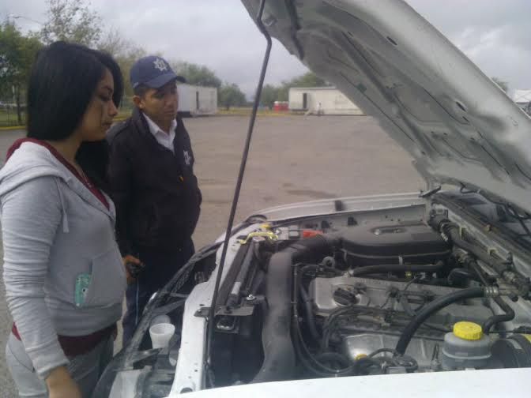
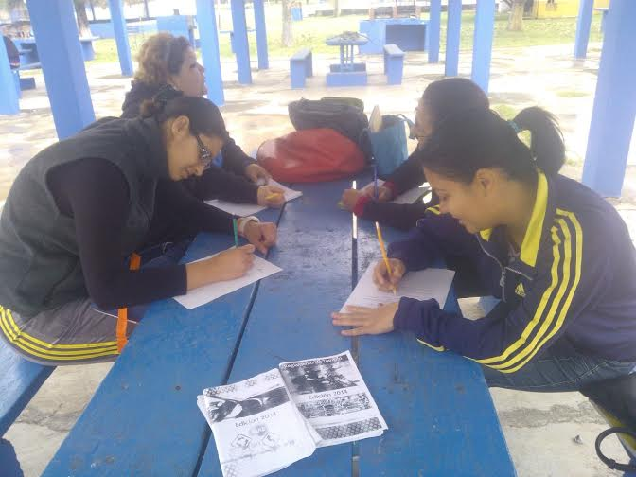
SECRETARÍA DE DESARROLLO SOCIAL
INSTITUTO MUNICIPAL DE LAS MUJERES
Concluimos con el 5°grupo de curso de manejo y continuaremos con el 6° grupo curso en Enero 2015.
ACCIONES DE DICIEMBRE

Slide 13
SECRETARÍA DE DESARROLLO SOCIAL
INSTITUTO MUNICIPAL DE LAS MUJERES
Actividades | Número de Actividades realizadas | Ciudadanas Beneficiadas | Taller /Tema | Colonias visitadas
Cursos | 16 | 318 Mujeres | Tamarindo Jabones Chorizo Mazapán | Quinta las Sabinas Paseo del Acueducto Hda Santa Lucía Ex hacienda el Rosario Los Reyes Los huertos El Ébano Las lomas Arboledas de san Roque Bosques de San Pedro Riveras de la Morena Los Encinos
Platicas | 15 | 337 Mujeres | Violencia Familiar Autoestima Sesión de Autoestima | Valle de Juárez Rinconada de San Juan Los Rehiletes Los cometas Santa Mónica
ACCIONES DE DICIEMBRE

Slide 14
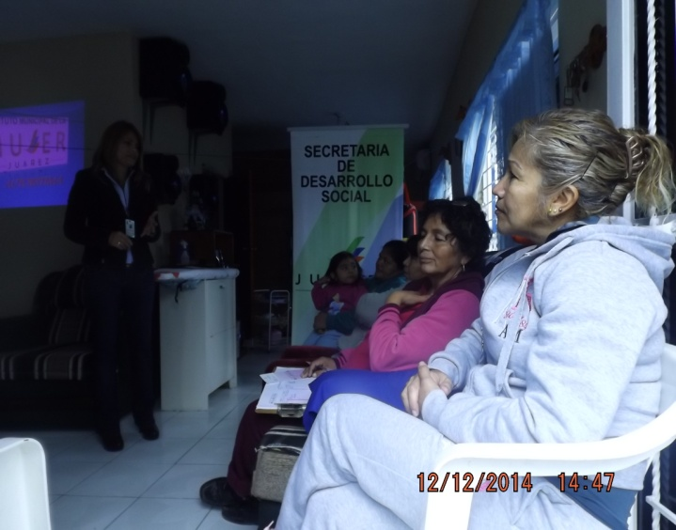
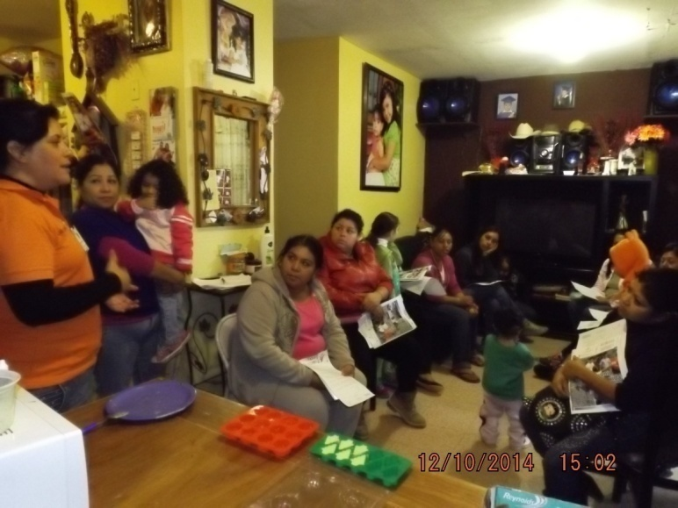
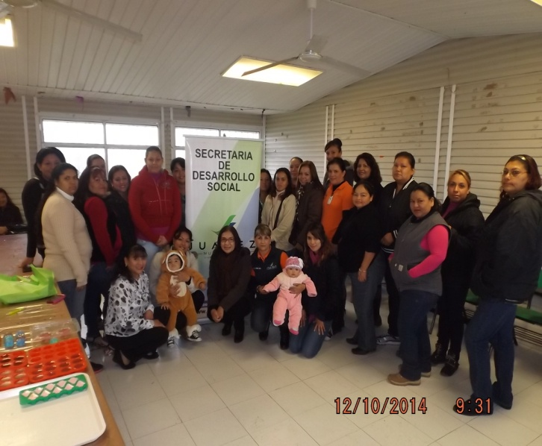
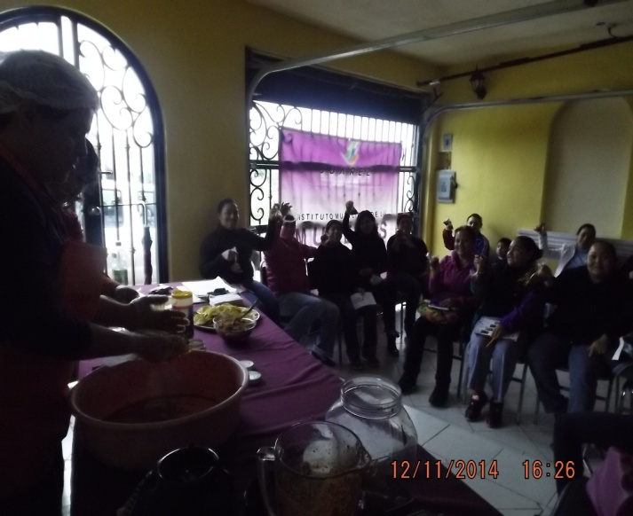
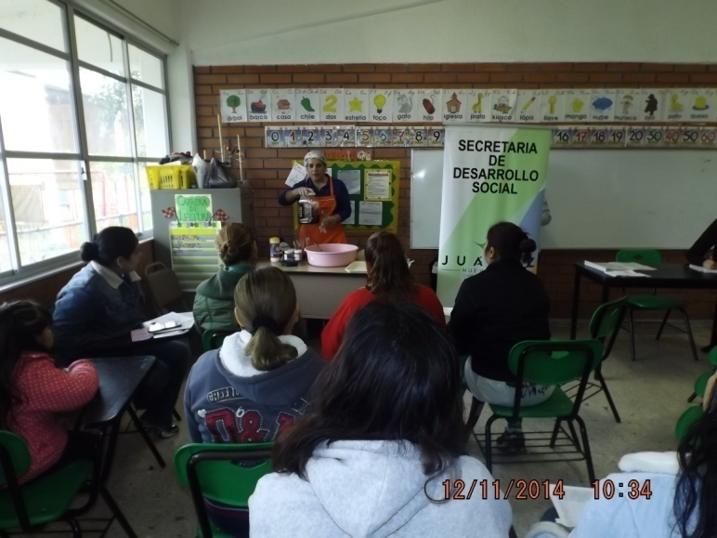
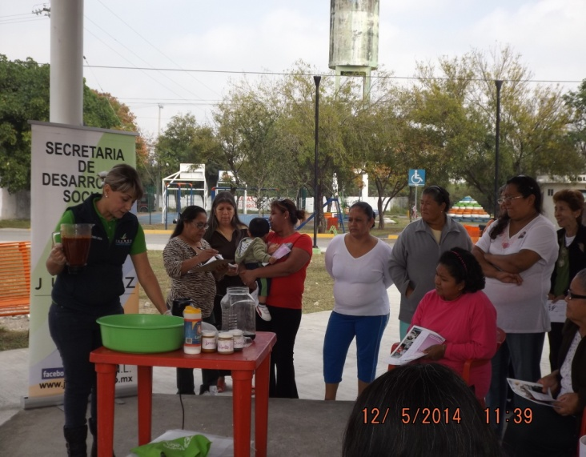
SECRETARÍA DE DESARROLLO SOCIAL
INSTITUTO MUNICIPAL DE LAS MUJERES
ARBOLEDAS DE SAN ROQUE
LOMAS DE SANTA MONICA
REAL DE SAN JOSÉ
EX HDA EL ROSARIO
PASEO DEL ACUEDUCTO
LOS REYES
ACCIONES DE DICIEMBRE

Slide 15
SECRETARÍA DE DESARROLLO SOCIAL
INSTITUTO MUNICIPAL DE LAS MUJERES
Atención Legal | Usuarias Atendidas Diciembre
Legal | 108
Demanda de pensión alimenticia | 7 | Juzgado 1ero. Oral, Cadereyta, N.L.
Demandas de divorcio necesario | 5 | Juzgado 1 ero y 2 do. Familiar, Cadereyta, N.L.
Canalizaciones | 30 | Dependencias: CODE Centro de Mediación DIF
Atención Psicológica | Usuarias Atendidas de Diciembre | 73 Mujeres
ACCIONES DE DICIEMBRE

Slide 16
SECRETARÍA DE DESARROLLO SOCIAL
INSTITUTO MUNICIPAL DE LAS MUJERES
Llevamos a grupos de mujeres a la realización de mamografías, de las Colonias Los Reyes, Coahuila, Los Encinos, Paseo Santa Fé, Santa Lucía, Monte Kristal, Paseo del Prado, Villa Oriente, Real de San José, del mes de Agosto hasta la fecha hemos trasladado a 128 Mujeres.
ACCIONES DE DICIEMBRE

Slide 17
Compromisos para Enero 2015
INSTITUTO MUNICIPAL DE LAS MUJERES
Tenemos agendados 20 cursos para realizar jabones aromáticos, chorizo casero, dulces de tamarindo y productos de limpieza.
Agendamos 20 pláticas de Violencia Familiar y Sesiones de Autoestima.
Iniciaremos con una campaña de publicidad para promocionar los programas y servicios que ofrecemos en el Instituto.
Continuaremos llevando a Mujeres de nuestro Municipio a realizarse la mamografía al centro de Salud Insurgentes.
SECRETARÍA DE DESARROLLO SOCIAL

Slide 18
SECRETARÍA DE DESARROLLO SOCIAL
DIRECCIÓN DE SALUD
Colonias Visitadas
Brigada Azul
Fumigaciones Intradomiciliarias
COLONIA | FECHA
VILLAS DE HACIENDA | 4/12/2014
VILLAS DE HACIENDA | 5/12/2014
VISTAS DE SAN JUAN | 8/12/2014
VISTAS DE SAN JUAN | 9/12/2014
PORTAL DE VAQUERIAS | 10/12/2014
HACIENDA SAN MARCOS | 11/12/2014
ARCADIA | 12/12/2014
ARCADIA | 15/12/2014
ARCADIA | 16/12/2014
2/12/0214 | ALMA BERNAL | 5
11/12/2014 | JULIAN GARZA | 8
Fumigaciones Especiales
FOLIO | FECHA | CIELO ABIERTO | ESTADO | APLICACION DE FUMIGACION | LITROS
33-VF-2014 | 1/12/2014 | LAS MAGDALENAS | FUMIGACION | NEBULIZACION | 5
34-VF-2014 | 4/12/2014 | UNIDAD DEPORTIVA | FUMIGACION | NEBULIZACION | 5
35-VF-2014 | 8/12/2014 | CHARCO AZUL | FUMIGACION | NEBULIZACION | 5
36/-VF-2014 | 11/12/2014 | LAS MAGDALENAS | FUMIGACION | NEBULIZACION | 5
ACCIONES DE DICIEMBRE

Slide 19
SECRETARÍA DE DESARROLLO SOCIAL
DIRECCIÓN DE SALUD
En el mes de Diciembre , entre los día 1º y 30, se recibieron y revisaron 169 reportes ciudadanos, siendo atendidos en el 100% de los casos, se recibieron 8 reportes de canes agresores, mismos que se atendieron a la brevedad, y que sumado a los recolectados en vía pública se tuvo un total de 323 canes capturados, mismos que fueron derivados al Centro Antirrábico de Guadalupe, N.L.
VALLE SUR
PASEO STA. FE
VALLE DE VAQUERIAS
TERRANOVA SAN TA LUCIA
VISTAS DE SAN JUAN
GARZA Y GARZA
CENTRO DE JUÁREZ
No. de Reportes | Canes Agresores | Canes Recogidos | Reportes no atendidos
169 | 8 | 323 | 0
ACCIONES DE DICIEMBRE

Slide 20
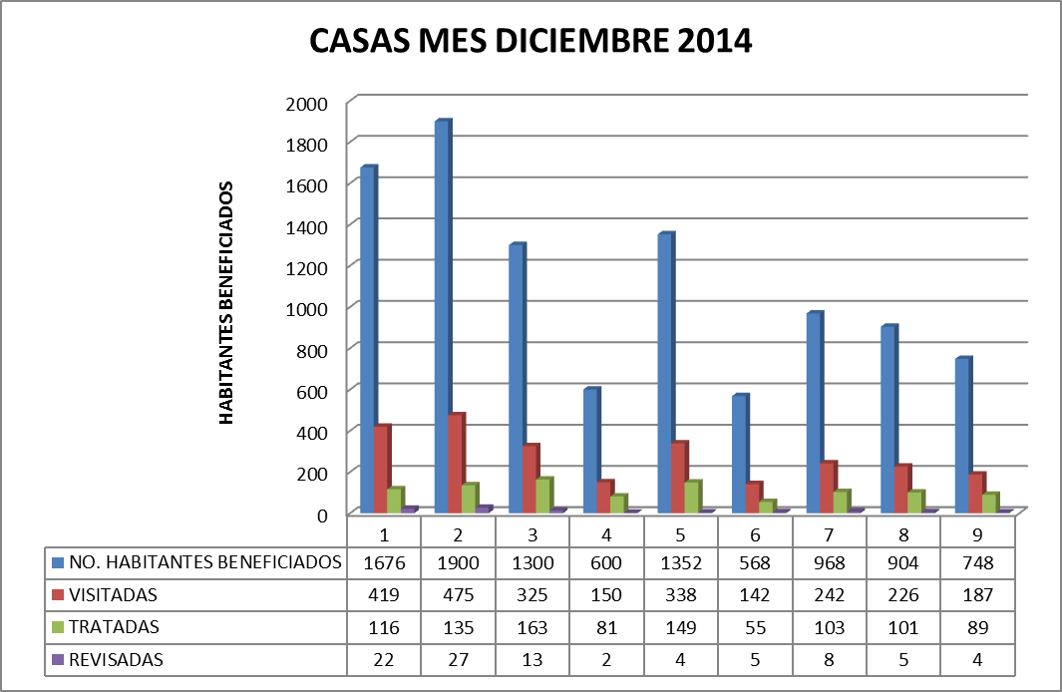
SECRETARÍA DE DESARROLLO SOCIAL
DIRECCIÓN DE SALUD
Casas tratadas
992
Casas visitadas
2,504
H. Beneficiados
10,016
ACCIONES DE DICIEMBRE

Slide 21
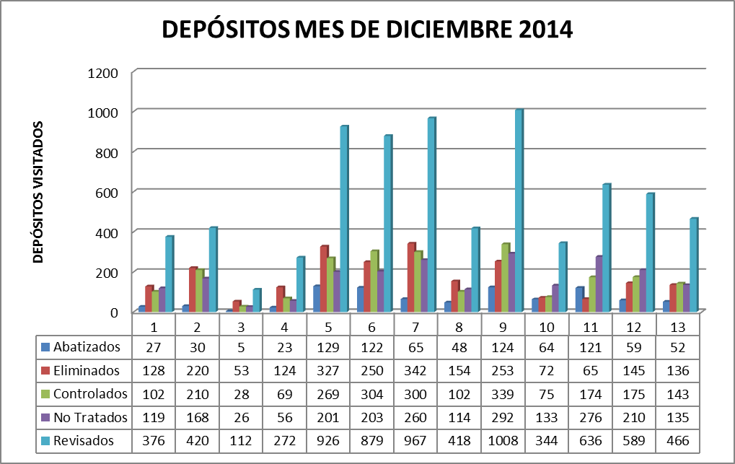
SECRETARÍA DE DESARROLLO SOCIAL
DIRECCIÓN DE SALUD
Depósitos Abatizados
869
Depósitos Eliminados
2,269
Depósitos
en Control
2,290
ACCIONES DE DICIEMBRE

Slide 22
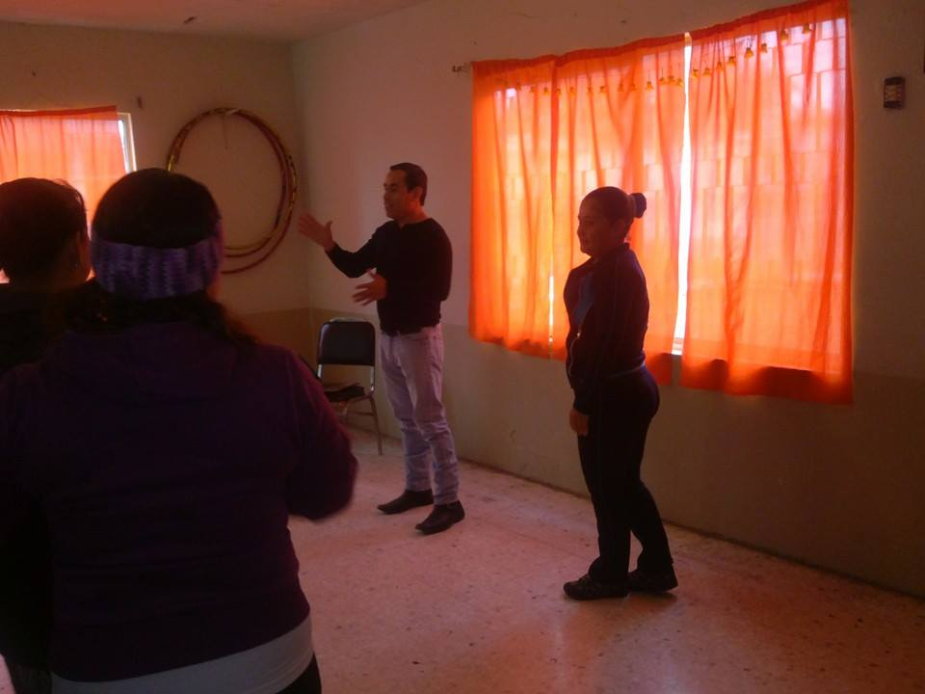
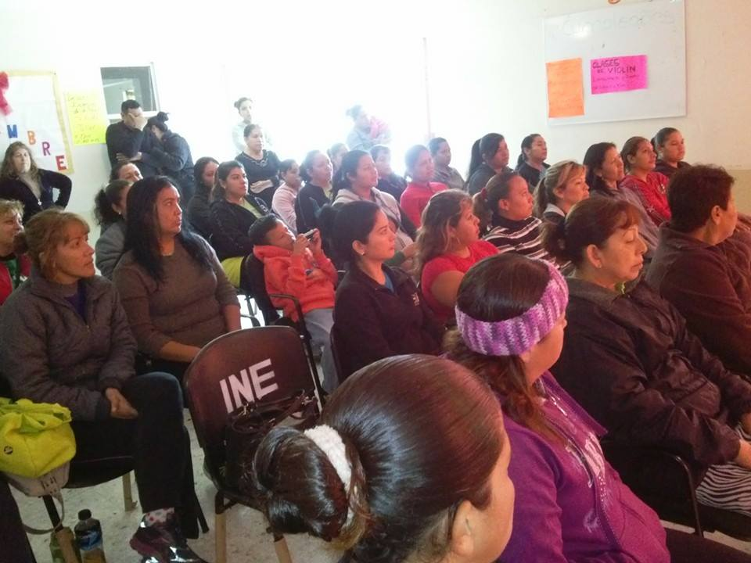
SECRETARÍA DE DESARROLLO SOCIAL
PARTICIPACIÓN Y ATENCIÓN CIUDADANA
Psicólogo
EL DIA 04 DE DICIEMBRE INICIO EL PSICOLOGO DEL INSTITUTO DE LA MUJER CON TERAPIA GRUPAL DENTRO DE LAS INSTALACIONES DE LA DELAGACIÓN COAHUILA.
ACCIONES DE DICIEMBRE

Slide 23
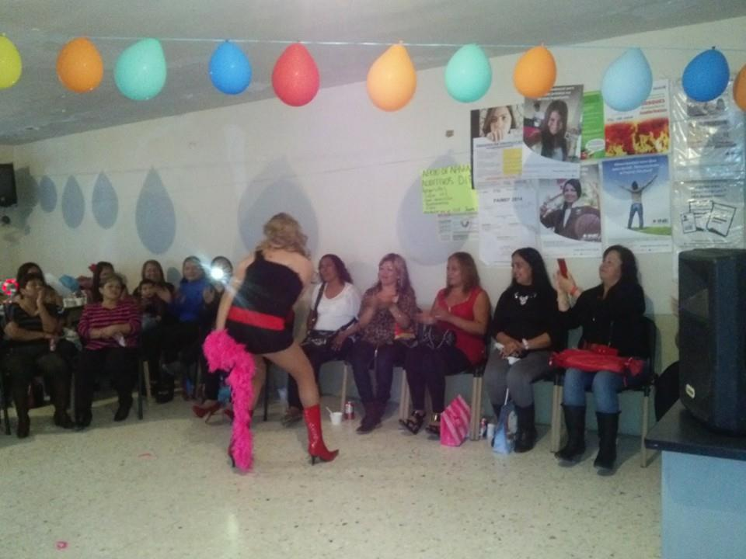
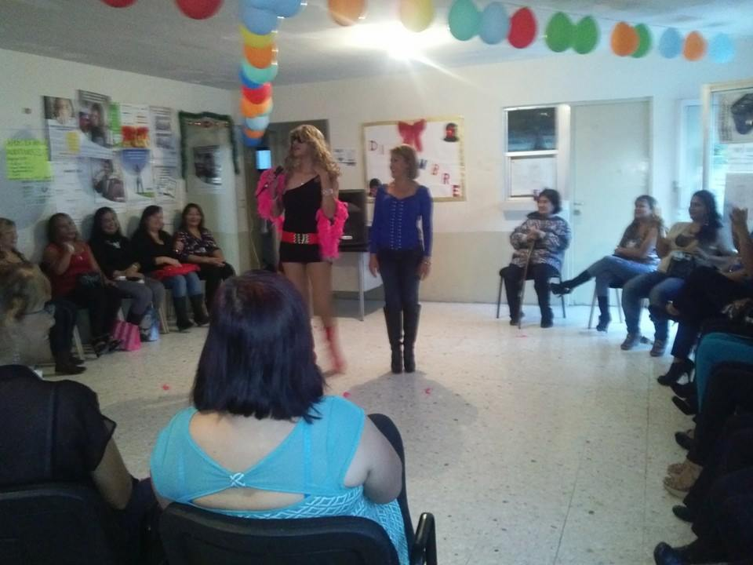
SECRETARÍA DE DESARROLLO SOCIAL
PARTICIPACIÓN Y ATENCIÓN CIUDADANA
Posada de Bailoterapia
15 DE DICIEMBRE SE REALIZO LA POSADA A TODAS NUESTRAS SEÑORAS DE BAILOTERAPIA, PASANDO UN RATO AGRADABLE.
MES | TURNO MATUTINO | TURNO VESPERTINO | TOTAL DE ASISTENCIAS
NOVIEMBRE | 564 | 463 | 1027
DICIEMBRE | 416 | 312 | 728
ACCIONES DE DICIEMBRE

Slide 24
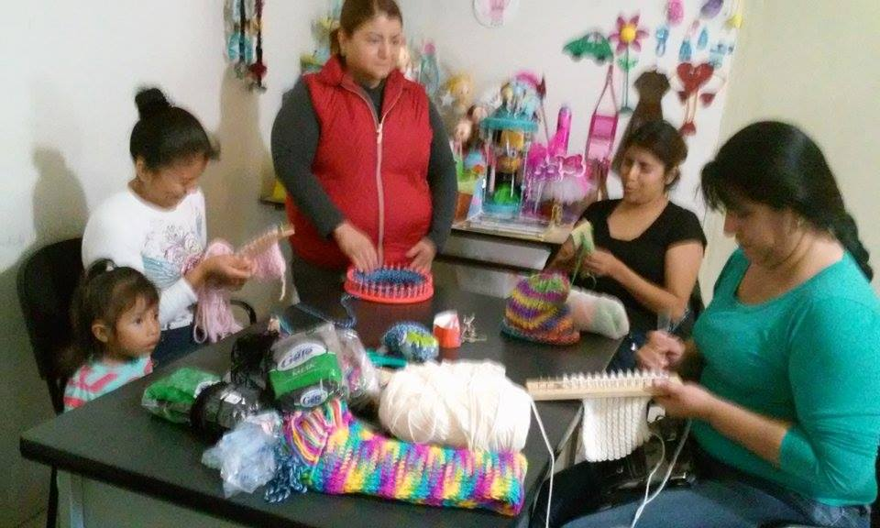
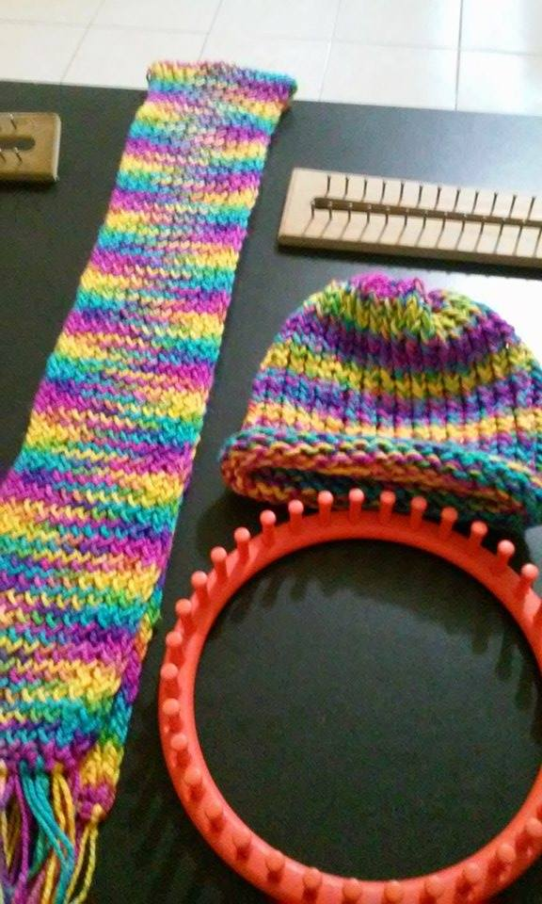
SECRETARÍA DE DESARROLLO SOCIAL
PARTICIPACIÓN Y ATENCIÓN CIUDADANA
Manualidades
IMPARTIDAS LOS DIAS MARTES,MIERCOLES Y JUEVES
10:00 AM - 12:00 PM Y 2:00 PM - 4:00 PM
MES | ASISTENCIA
NOVIEMBRE | 55
DICIEMBRE | 35
ACCIONES DE DICIEMBRE

Slide 25
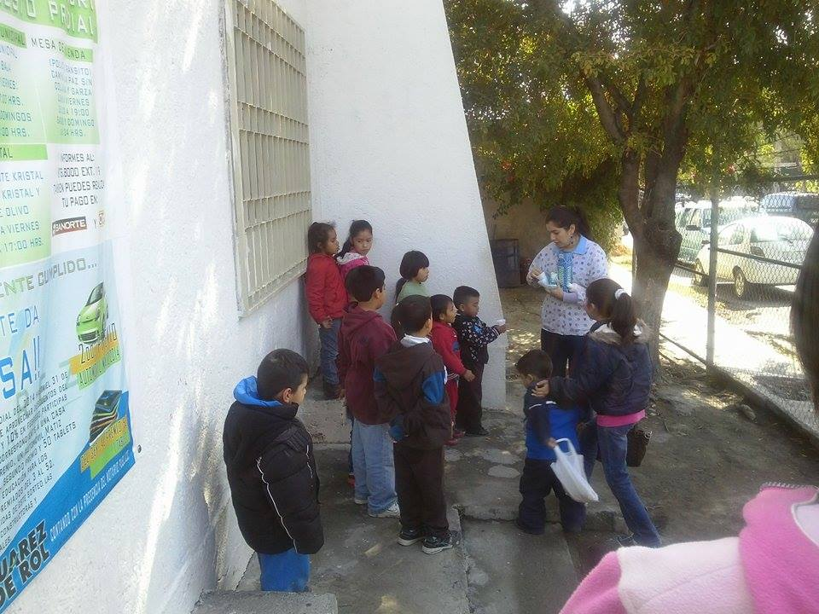
SECRETARÍA DE DESARROLLO SOCIAL
PARTICIPACIÓN Y ATENCIÓN CIUDADANA
DENTISTA Y
APLICACIÓN DE FLUOR
MES | PACIENTES | ACTIVIDAD
NOVIEMBRE | 25 | EMPASTES EXTRACCIONES LIMPIEZA REVISIONES
DICIEMBRE | 10 | EMPASTES EXTRACCIONES LIMPIEZA REVISIONES
ACCIONES DE DICIEMBRE

Slide 26
SECRETARÍA DE DESARROLLO SOCIAL
PARTICIPACIÓN Y ATENCIÓN CIUDADANA
ENFERMERÍA
MES | PACIENTES | ACTIVIDADES
NOVIEMBRE | 86 | APLICACIÓN DE INYECCIONES TOMA DE PRESION
DICIEMBRE | 75 | APLICACIÓN DE INYECCIONES TOMA DE PRESION
ACCIONES DE DICIEMBRE

Slide 27
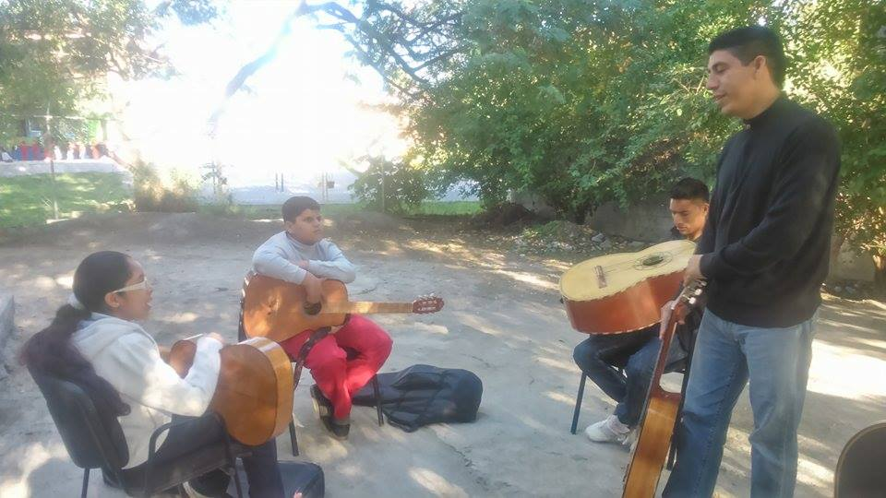
SECRETARÍA DE DESARROLLO SOCIAL
PARTICIPACIÓN Y ATENCIÓN CIUDADANA
CLASES DE GUITARRA
CLASE IMPARTIDA LOS DIAS LUNES,MIERCOLES Y VIERNES
DE 3:00 PM A 4:00 PM
MES | NIÑOS | ACTIVIDADES
NOVIEMBRE | 138 | GUITARRA Y CANTO
DICIEMBRE | 50 | GUITARRA Y CANTO
ACCIONES DE DICIEMBRE

Slide 28
SECRETARÍA DE DESARROLLO SOCIAL
PARTICIPACIÓN Y ATENCIÓN CIUDADANA
CLASES DE VIOLIN Y TROMPETA
CLASES DE VIOLIN REALIZADAS LOS DIAS LUNES, MARTES Y JUEVES
3:00 PM A 4:00 PM, PARA NIÑOS MAYORES DE 10 AÑOS
CLASES DE TROMPETA REALIZADAS LOS DIAS LUNES,MIERCOLES Y VIERNES
4:00 PM A 5:00 PM, PARA NIÑOS MAYORES DE 10 AÑOS
ACCIONES DE DICIEMBRE

